Slide 1


Slide 2

KOTAK
TERTUTUP

Slide 3

SISI 1
MEMBATASI
DIRI
Notes:
Siapa mau bertanya?
Mempertanyakan apakah bumi ini datar?

Slide 4

SISI 2
TIDAK
BERTANYA
Notes:
Siapa mau bertanya?
Mempertanyakan apakah bumi ini datar?

Slide 5
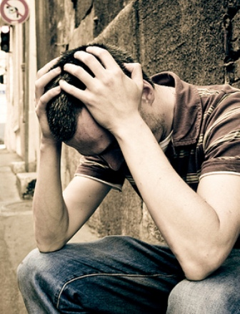
SISI 3
TAKUT
GAGAL
Gagal Ujian
Gagal Bisnis
Gagal Kuliah
Gagal ....
Notes:
Siapa mau bertanya?
Mempertanyakan apakah bumi ini datar?

Slide 6

SISI 4
TAKUT
MENCOBA
Notes:
Siapa mau bertanya?
Mempertanyakan apakah bumi ini datar?

Slide 7
SISI 5
PIKIRAN SEMPIT
Notes:
Siapa mau bertanya?
Mempertanyakan apakah bumi ini datar?

Slide 8


Slide 9
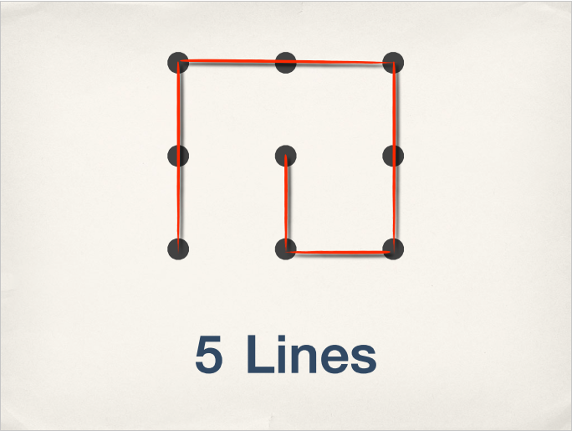

Slide 10


Slide 11
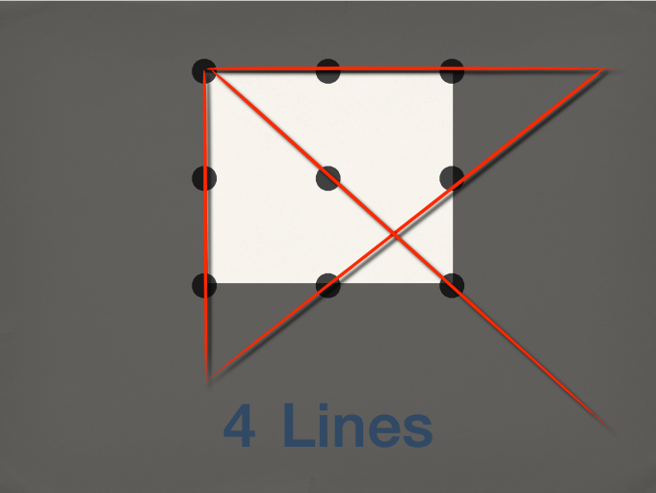

Slide 12


Slide 13
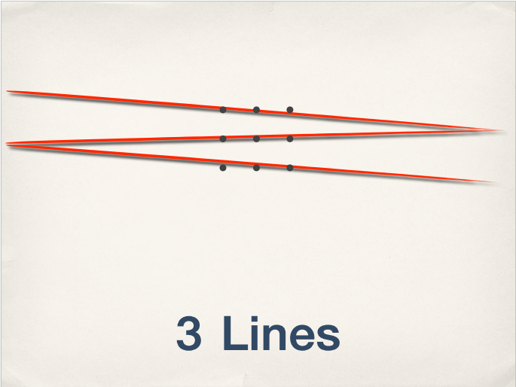

Slide 14


Slide 15
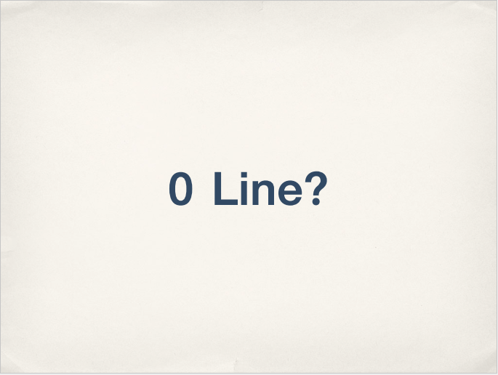

Slide 16
SISI 6
NYAMAN
=
COMFORT ZONE
Notes:
Siapa mau bertanya?
Mempertanyakan apakah bumi ini datar?

Slide 17
6 SISI PENGHAMBAT
MEMBATASI DIRI
TIDAK BERTANYA
TAKUT MENCOBA
TAKUT GAGAL
PIKIRAN SEMPIT
ZONA NYAMAN

Slide 18

KOTAK
TERBUKA

Slide 19

PEMBUKA 1
PUSH YOUR LIMIT
Notes:
Siapa mau bertanya?
Mempertanyakan apakah bumi ini datar?

Slide 20

PEMBUKA 2
BERTANYA
Notes:
Siapa mau bertanya?
Mempertanyakan apakah bumi ini datar?

Slide 21

PEMBUKA 3
BERANI
GAGAL
Notes:
Siapa mau bertanya?
Mempertanyakan apakah bumi ini datar?

Slide 22


Slide 23
PEMBUKA 4
BERANI
MENCOBA
Notes:
Siapa mau bertanya?
Mempertanyakan apakah bumi ini datar?

Slide 24
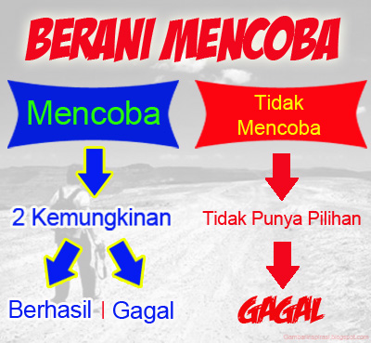

Slide 25
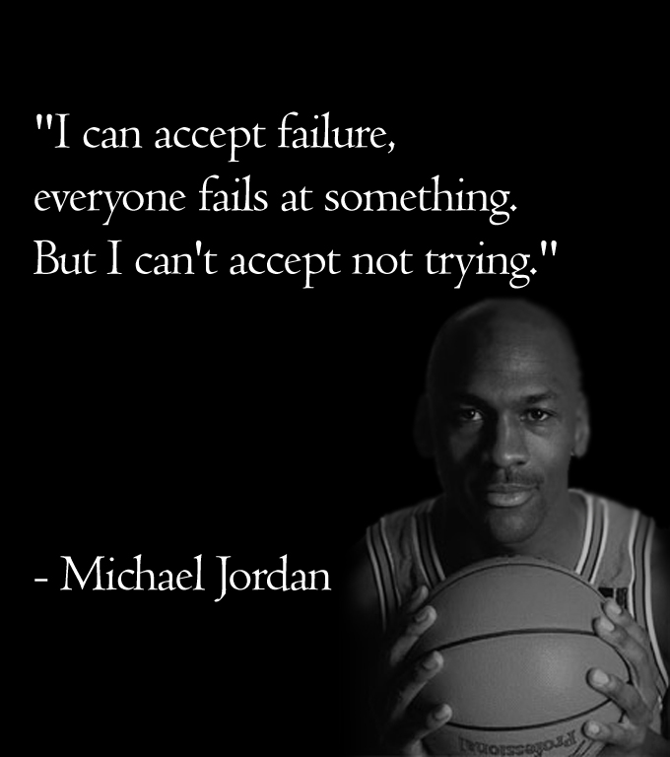

Slide 26


Slide 27
SISI 5
PERLUAS PIKIRAN
Notes:
Siapa mau bertanya?
Mempertanyakan apakah bumi ini datar?

Slide 29
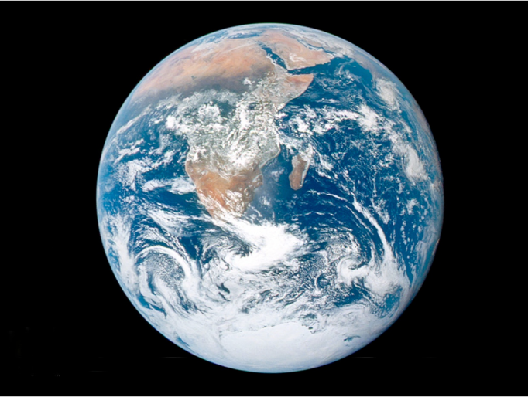

Slide 30
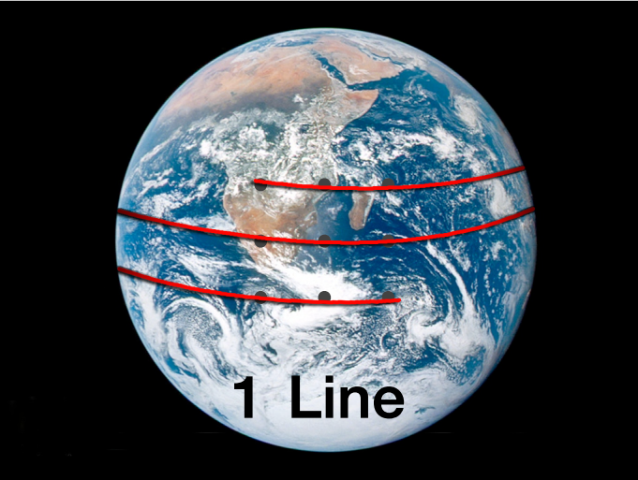

Slide 32


Slide 33
SISI 6
KELUAR
DARI
COMFORT ZONE
Notes:
Siapa mau bertanya?
Mempertanyakan apakah bumi ini datar?

Slide 34
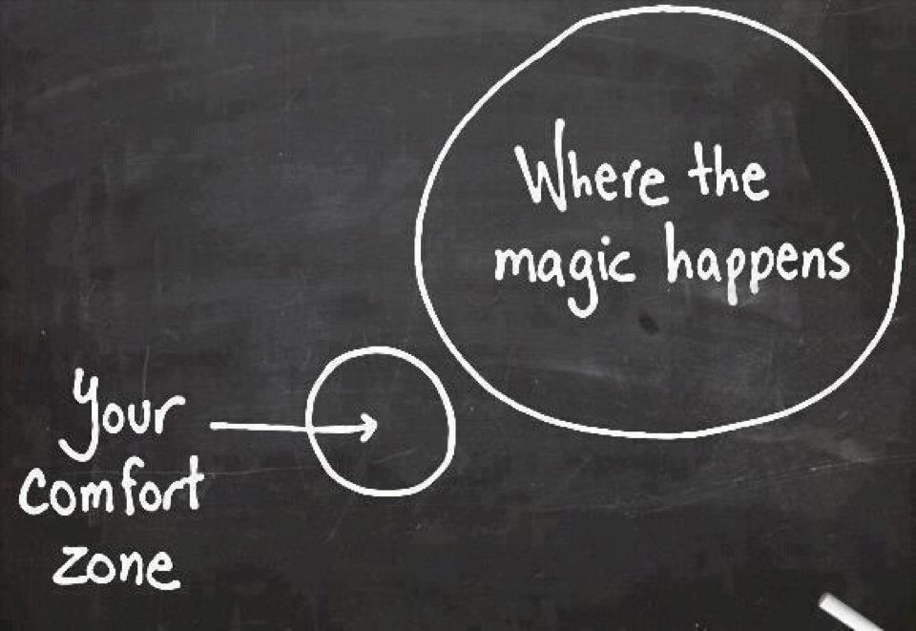

Slide 35
PENUTUP KOTAK
PEMBUKA KOTAK
MEMBATASI DIRI
PUSH YOUR LIMIT
TIDAK BERTANYA
BERTANYA
TAKUT GAGAL
BERANI GAGAL
TAKUT MENCOBA
BERANI MENCOBA
PIKIRAN SEMPIT
PERLUAS PIKIRAN
ZONA NYAMAN
KELUAR ZONA NYAMAN
....
...

Slide 36


Slide 37
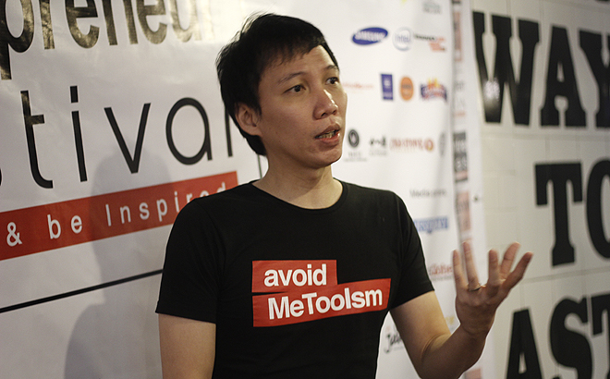
Yoris Sebastian

Slide 38


Slide 39
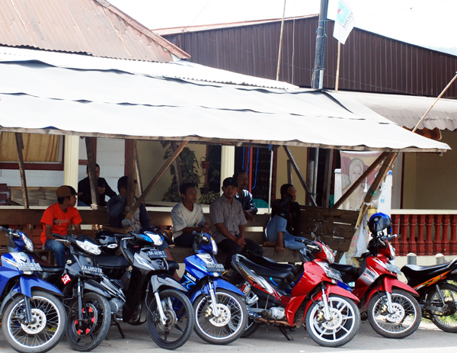

Slide 40
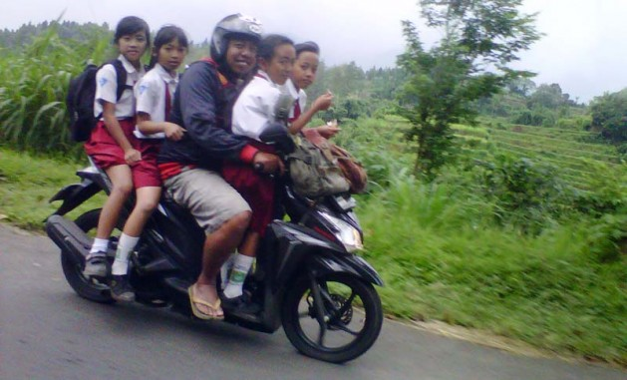
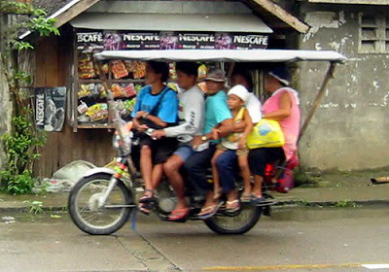
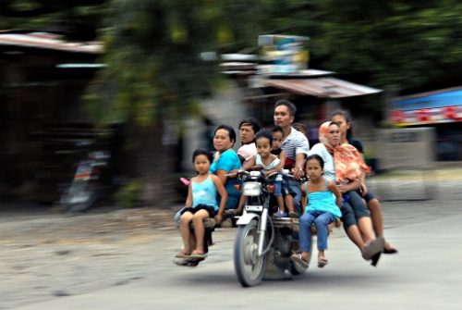

Slide 41


Slide 42
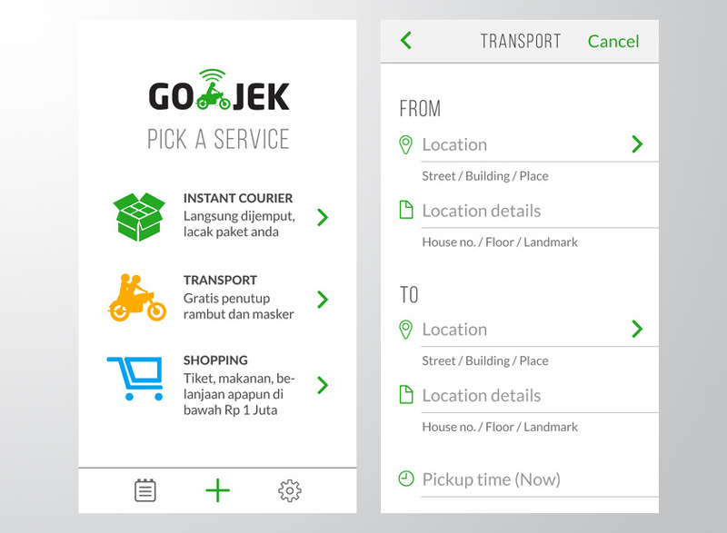
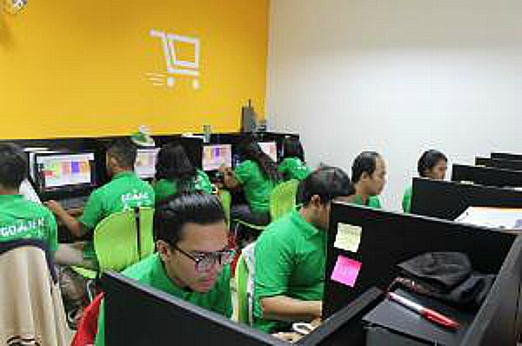
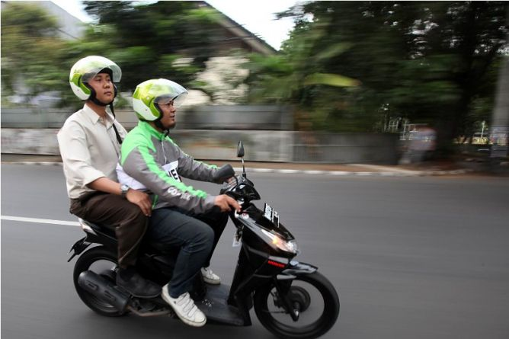
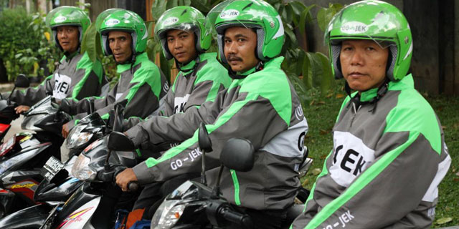

Slide 43


